Slide 1

사내게시판 서비스 프로젝트
이찬우

Slide 2

01 프로젝트 개요 1-1. 배경 및 목적 1-2. 추진 전략 02 프로젝트 추진 방안 2-1. R&R 2-2. WBS & 프로젝트 일정 03 서비스 구성도 2-1. SW 구성도 2-2. HW 구성도 2-3. 테이블정의서 2-4. 웹 메뉴구조도 2-5. 화면정의서 04 데모

Slide 3


01 프로젝트 개요
1-1. 배경 및 목적
1-2. 추진 전략

Slide 4
1. 프로젝트 목표 및 범위
1. 배경 및 목적
현대 사회에서 소통의 중요성을 느끼며 다양한 정보를 공유할 수 있는 커뮤니티 사이트를 개발하고자 함.
Pain-Point
정보의 분산
필요한 정보를 얻기 위한
인터넷 검색의 번거로움
추진목적
사용자들에게 유익한
정보를 제공하고,
소통할 수 있는 공간을
제공하고자 함.
신뢰할 수
있는 정보 부족
광고 목적으로 작성된 글로 인한 제대로 된
정보를 찾기 어려움

Slide 5
1. 프로젝트 목표 및 범위
2. 추진 전략
사용자
중심 설계
커뮤니티
활성화 및
참여유도
커뮤니티
관리 및
모니터링
회원가입
자유게시판 생성
공지사항 게시판 생성

Slide 6
프로젝트 추진방안

Slide 7
2. 프로젝트 추진방안
R&R
Login
Board
이찬우
이찬우

Slide 8
2. 프로젝트 추진방안
2. WBS
단계 | 활동 | 업무 | 담당자
설계 | 데이터 설계 | 테이블 정의 | 이찬우
 | 화면 설계 | 화면 정의 | 이찬우
구현 | 웹 개발 | 회원가입, 로그인 | 이찬우
 |  | 아이디 찾기, 비밀번호 찾기/변경 | 이찬우
 |  | 공지사항&자유게시판 목록, 글쓰기 | 이찬우
 | 웹 서버 및 DB | MySQL,전자 정부 프레임워크 기반 서버 연동 | 이찬우
 | 웹 디자인 및 통합 | HTML 및 CSS 활용 디자인 및 프로젝트 통합 | 이찬우
 | 테스트 및 QA | MySQL, 전자 정부 프레임워크 연동 통합 테스트 | 이찬우

Slide 9
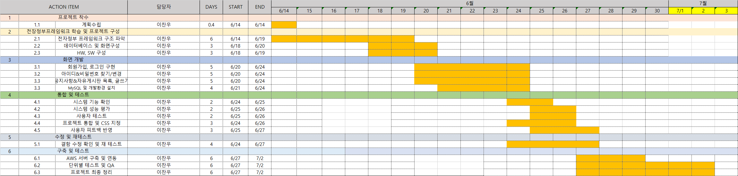
프로젝트 일정

Slide 10

03 서비스 구성도
3-1. SW 구성도
3-2. HW 구성도
3-3. 테이블 정의서
3-4. 웹 메뉴 구조도
3-5. 화면 정의서

Slide 11
3-1. SW 구성
분류 | 운영 | 개발 | 비고
개발도구 |  | 전자정부프레임워크3.9 | 운영환경은 AWS로 구축
JDK | JDK 1.8.0 | JDK 1.8.0
서버 | Apache Tomcat 8.5.57 | Apache Tomcat 8.5.57
데이터베이스 | MariaDB 10.06 | MariaDB 10.04
운영체제 | Windows 10 pro | Windows 10 pro

Slide 12

2. 프로젝트 추진방안
3-2. HW 구성도
운영영역
개발영역
172.31.36.xxx
192.168.110.xxx

Slide 13
3-3. 테이블 정의서_테이블 목록
테이블 목록
작성일 |  |  | 작성자 |  | 이찬우
번호 | 테이블ID | 테이블 명 | 테이블 ID |  | 출처
1 | KOPO_TBL_001 | 사용자 정보 목록 | TBL_USER
2 | KOPO_TBL_002 | 사용자 게시판 목록 | TBL_BOARD
3 | KOPO_TBL_003 | 게시판 덧글 목록 | TBL_REPLY

Slide 14
3-3. 테이블 정의서_사용자 정보 목록
테이블정의서
작성일 |  | 작성자 |  |  | 이찬우
시스템명 |  | Sub시스템명
테이블명 | 테이블ID | 개 요
사용자 정보 목록 | TBL_USER | 사용자들의 정보와 페이지 이용 권한이 있는 정보
칼럼명 | 칼럼 NAME | 데이터 Type | PK여부 | 길 이 | NULL | 기본값 | 설명
사용자 ID | USER_ID | VARCHAR | PRIMARY KEY | 30 | NOT NULL |  | 사용자 ID
사용자 패스워드 | USER_PASSWORD | VARCHAR |  | 20 | X |  | 사용자 패스워드
사용자 이름 | USER_NAME | VARCHAR |  | 50 | X |  | 사용자 이름
사용자 이메밀 | USER_EMAIL | VARCHAR |  | 50 | X |  | 사용자 이메일
사용자 권한 | USER_YN | INT |  | 1 | X | "0" | 사용자 권한 설정을 위한 칼럼

Slide 15
3-3. 테이블 정의서_사용자 게시판
테이블정의서
작성일 |  | 작성자 |  |  | 이찬우
시스템명 |  | Sub시스템명
테이블명 | 테이블ID | 개 요
사용자 게시판 | TBL_BOARD | 게시판의 정보들이 담겨 있는 정보
칼럼명 | 칼럼 NAME | 데이터 Type | PK여부 | 길 이 | NULL | 기본값 | 설명
게시판 번호 | IDX | INT | PRIMARY KEY | 11 | X | AUTO_INCREMENT | 게시판의 번호가 담긴 컬럼
게시판 제목 | TITLE | VARCHAR |  | 300 |  |  | 게시판 제목이 담긴 컬럼
게시판 내용 | CONTENT | TEXT |  | 4000 |  |  | 게시판 내용이 담긴 컬럼
게시판 작성자 | WRITER | VARCHAR |  | 50 |  |  | 사용자의 ID를 참조하여 게시판의 작성자가 담긴 컬럼
게시판 날짜 | DATE | DATETIME |  |  |  |  | 게시판이 작성된 날짜가 담긴 컬럼
게시판 조회 수 | WATCHCOUNT | INT |  | 11 | X | 0 | 게시판을 조회한 횟수가 담긴 컬럼

Slide 16
3-3. 테이블 정의서_게시판 덧글 목록
테이블정의서
작성일 |  | 작성자 |  |  | 이찬우
시스템명 |  | Sub시스템명
테이블명 | 테이블ID | 개 요
게시판 덧글 목록 | TBL_REPLY | 게시판의 덧글 목록이 담겨있는 정보
칼럼명 | 칼럼 NAME | 데이터 Type | PK여부 | 길 이 | NULL | 기본값 | 설명
게시물 아이디 | IDX | INT | PRIMARY KEY | 11 | X | AUTO_INCREMENT | 게시판의 번호가 담긴 컬럼
게시판 번호 | SEQ | INT |  | 100 |  |  | 순번
댓글 | REPLY | VARCHAR |  | 1000 |  |  | 게시판 댓글
작성자 | WRITER | VARCHAR |  | 50 |  |  | 작성자
작성일 | INDATE | DATETIME |  |  |  |  | 작성일

Slide 17
3-4. 웹 메뉴구조도
Contents | Lv1 | Lv2 | Screen ID | Page Title
로그인 | 로그인 |  | Kopo_login_01 | enter
 |  | 회원가입 | Kopo_login_01_01 | join
 |  | 아이디 찾기 | Kopo_login_01_02 | findId
 |  | 비밀번호 찾기/변경 | Kopo_login_01_03 | findPwd
종합게시판 (메인) | 종합게시판 |  | Kopo_board_01 | mainList
 |  | 게시글 등록 | Kopo_board_01_01 | mgmg
 |  | 게시글 수정 | Kopo_board_01_02 | mgmt
 |  | 게시물 상세 | Kopo_board_01_03 | view
 |  | 프로젝트 관리 | Kopo_board_01_04 | graph

Slide 18

3-5. 화면 정의서(1/9)
화면 ID: Kopo_login_01
화면 개요: 유저 로그인 화면(첫 화면)

Slide 19
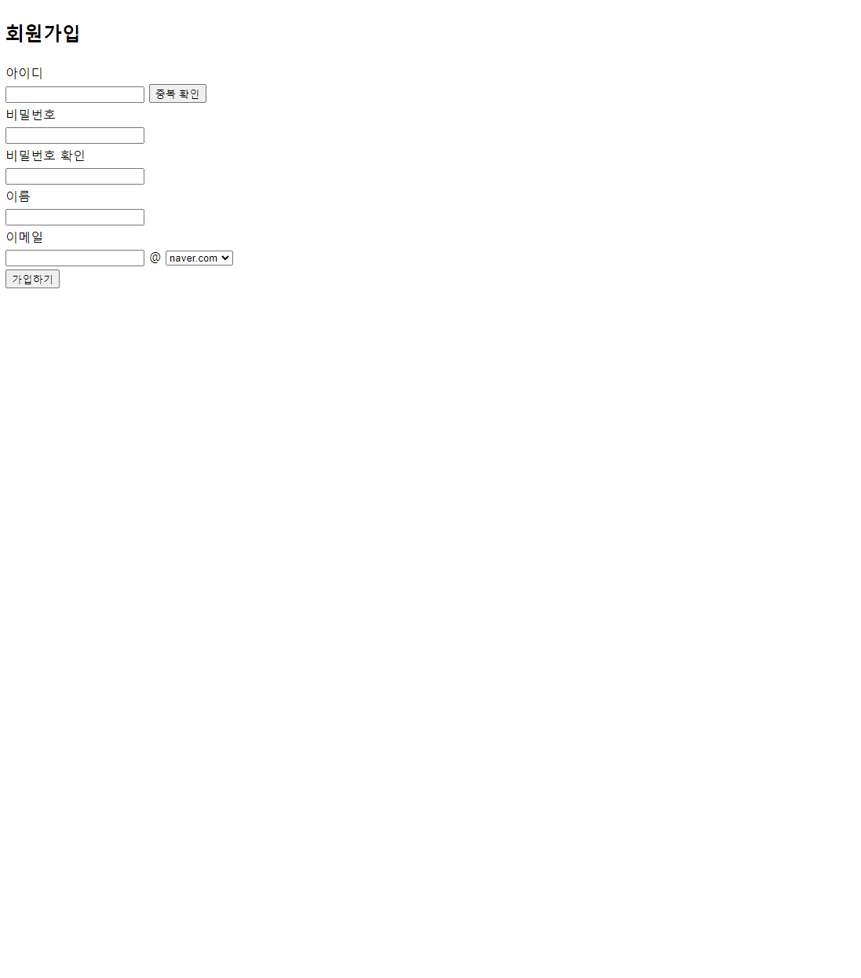
3-5. 화면정의서(2/9)
화면 ID: Kopo_login_01_01
화면 개요: 유저 회원가입 화면

Slide 20
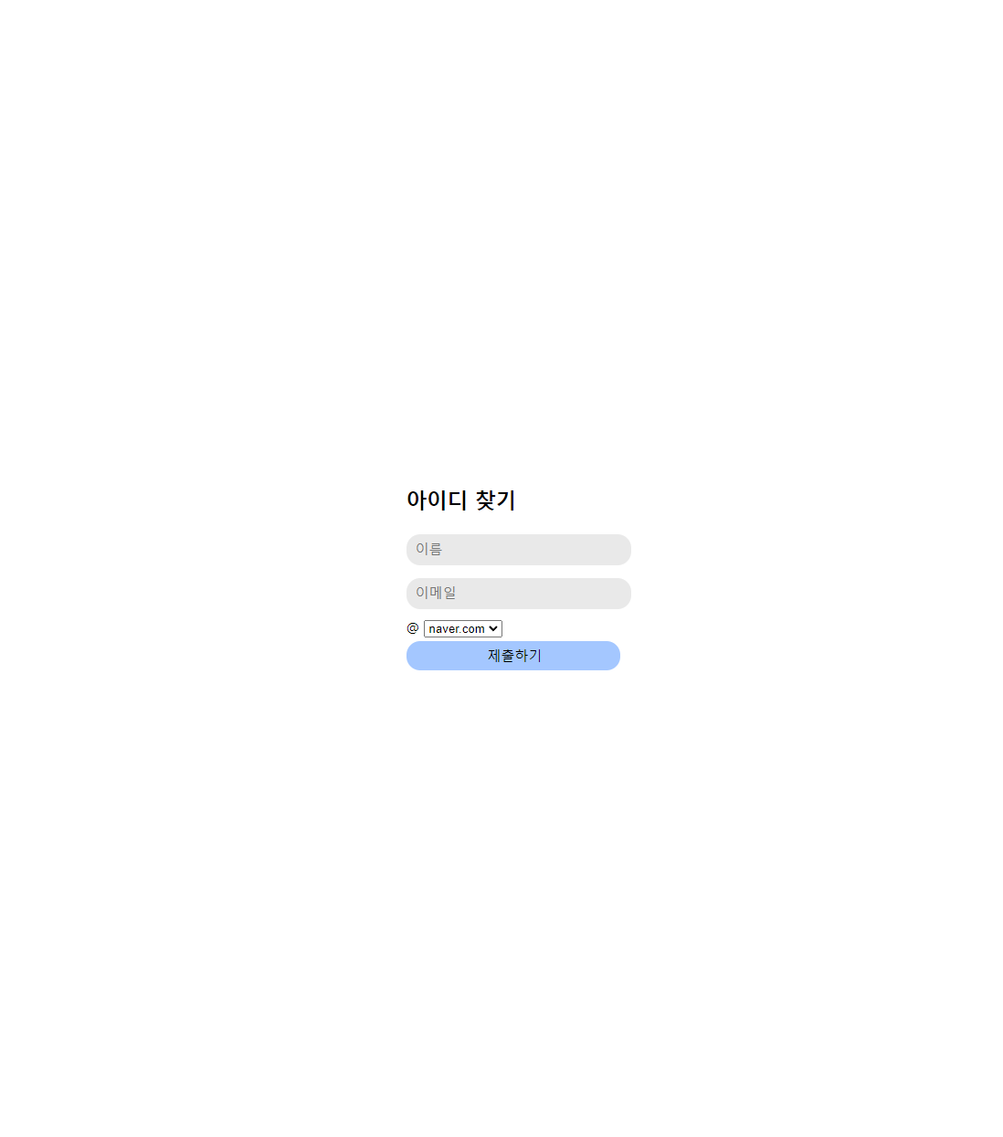
3-5. 화면정의서(3/9)
화면 ID: Kopo_login_01_02
화면 개요: 유저 아이디 찾기 화면

Slide 21
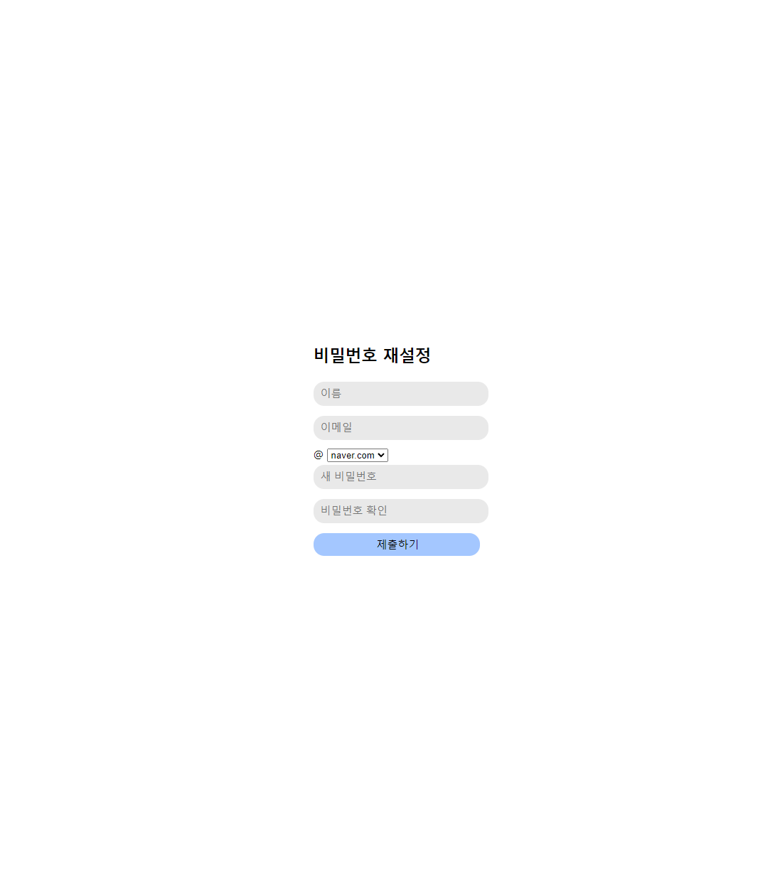
3-5. 화면정의서(4/9)
화면 ID: Kopo_login_01_03
화면 개요: 유저 비밀번호 재설정

Slide 22
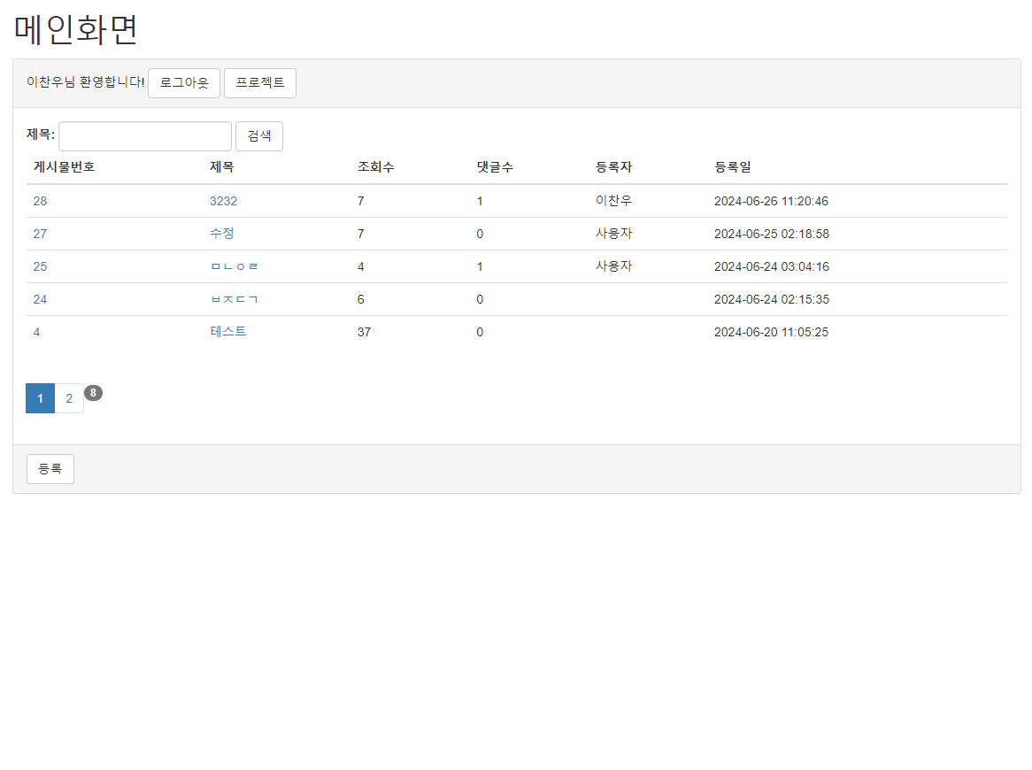
3-5. 화면정의서(5/9)
화면 ID: Kopo_board_01
화면 개요: 메인 화면(종합 게시판)

Slide 23
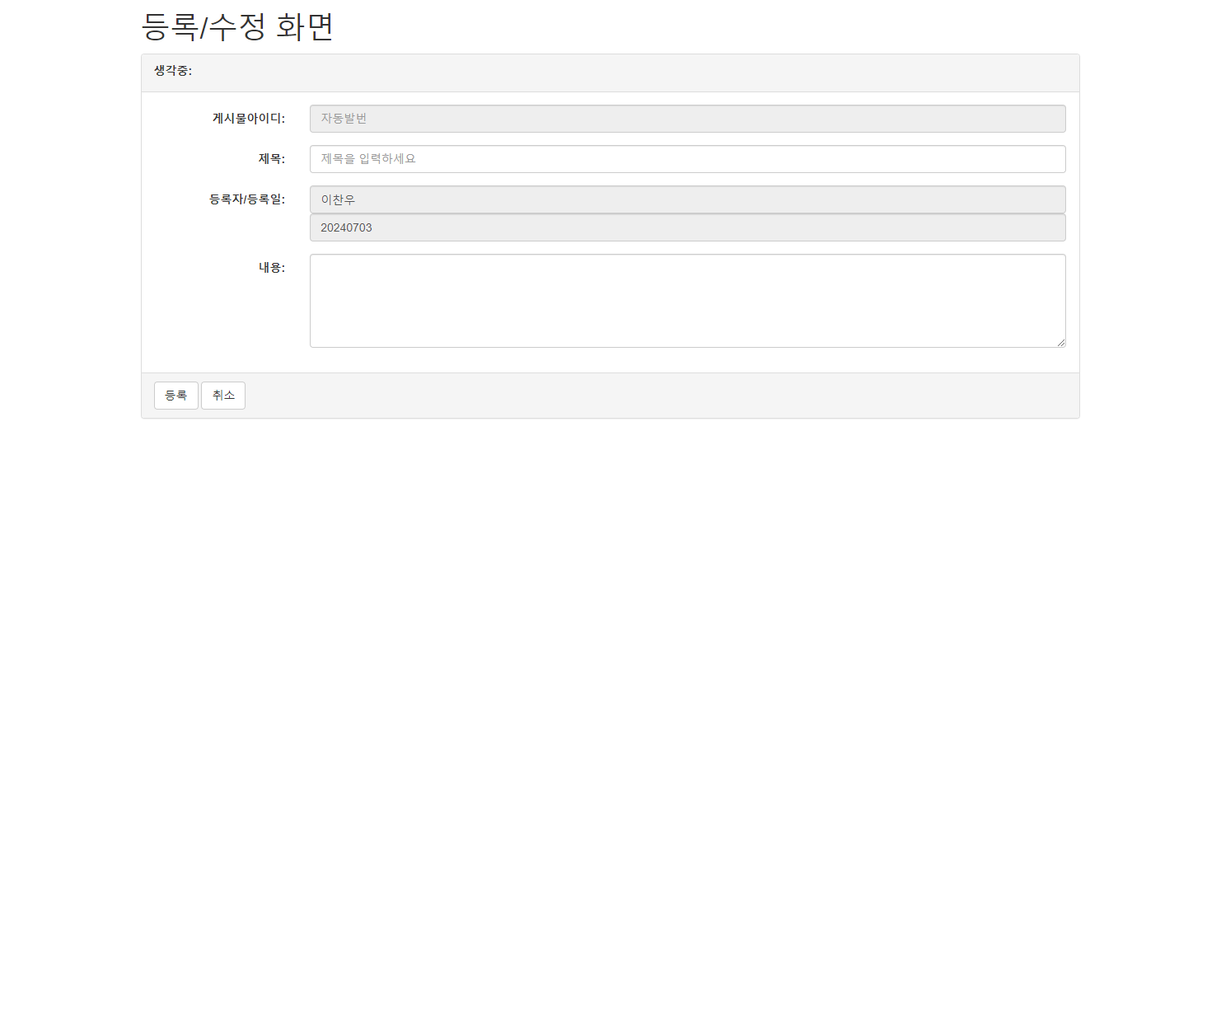
3-5. 화면정의서(6/9)
화면 ID: Kopo_board_01_01
화면 개요: 게시판 글쓰기 화면

Slide 24
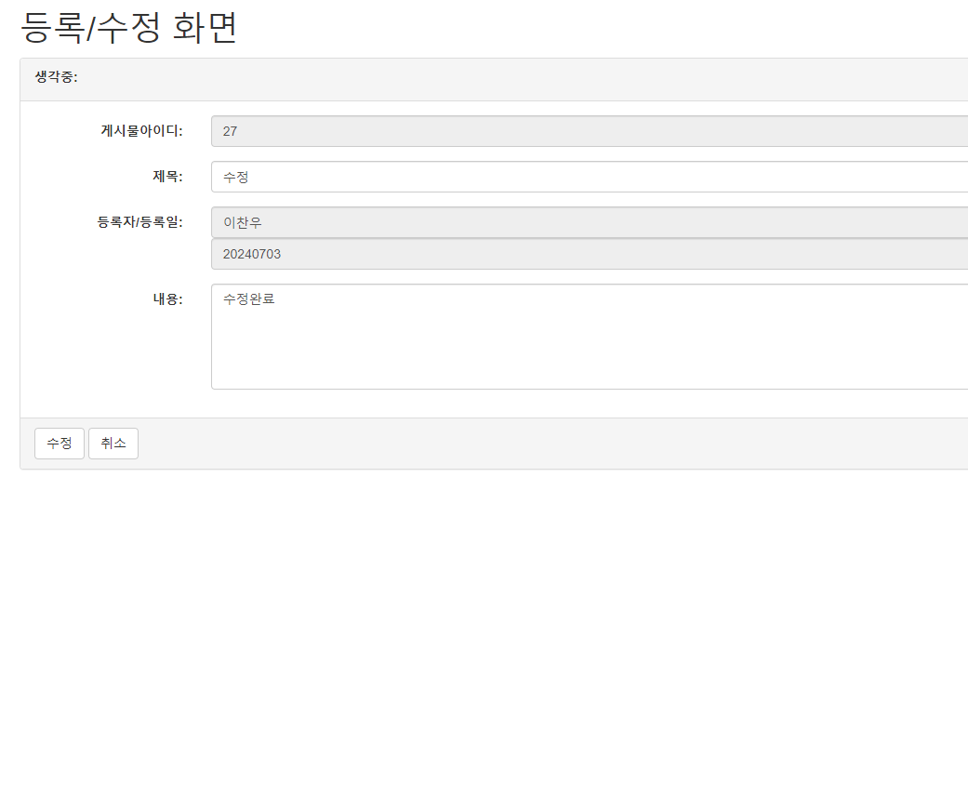
3-5. 화면정의서(7/9)
화면 ID: Kopo_board_01_02
화면 개요: 게시글 수정 화면

Slide 25
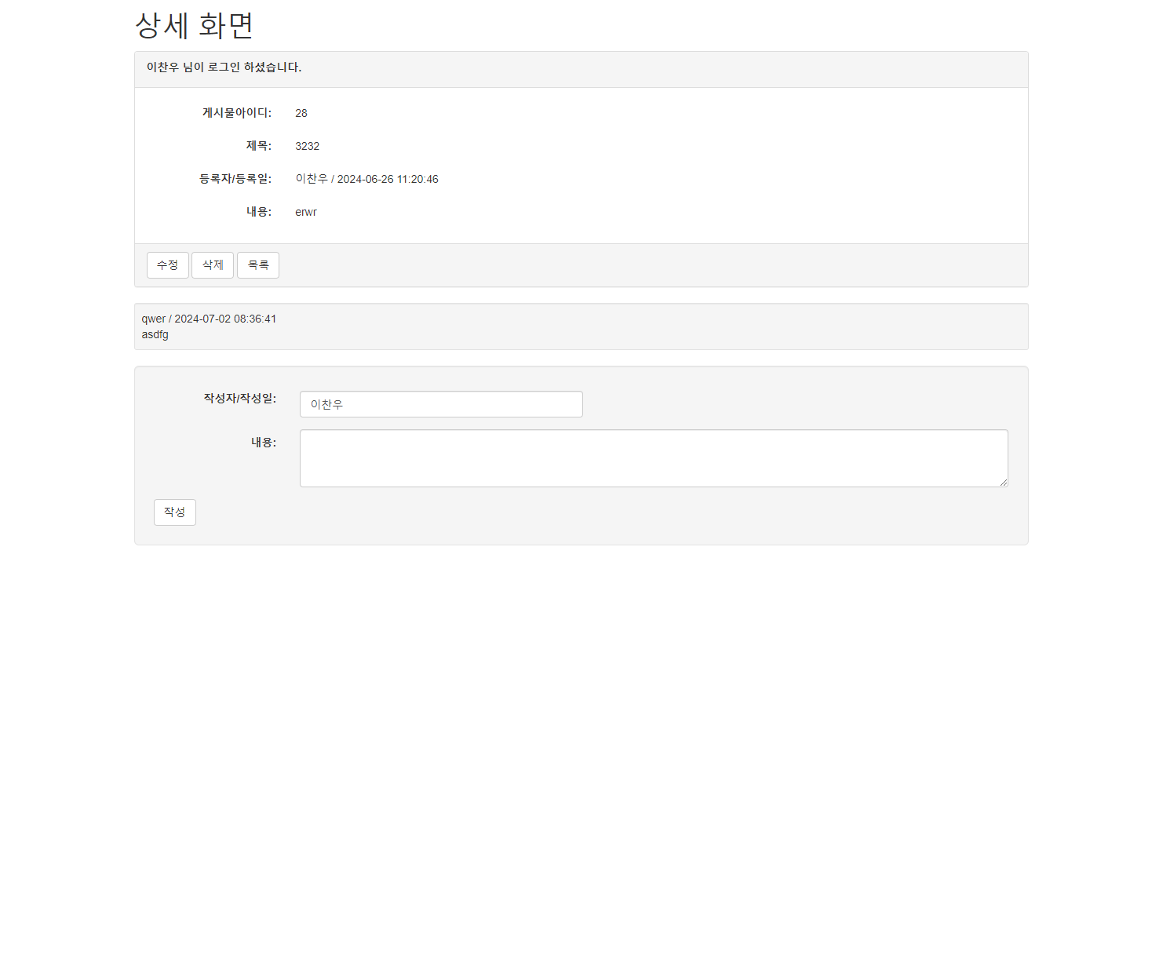
3-5. 화면정의서(8/9)
화면 ID: Kopo_board_01_03
화면 개요: 게시물 상세 화면

Slide 26
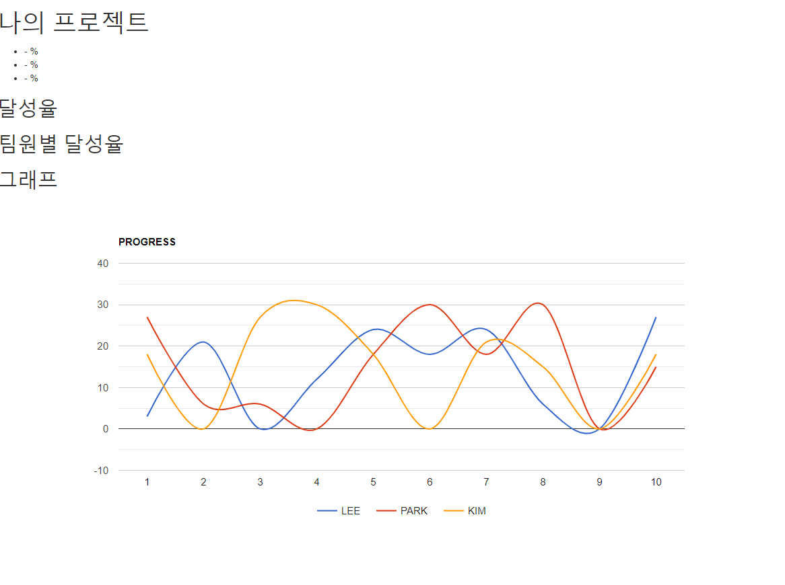
3-5. 화면정의서(9/9)
화면 ID: Kopo_board_01_04
화면 개요: 프로젝트 관리 화면

Slide 27

04 데모
AWS 서버 구동

